Slide 1
Jak to bylo v Jeruzalémě
… aneb proč slavíme Velikonoce…

Slide 2
NAROZENÍ JEŽÍŠKA

Slide 3
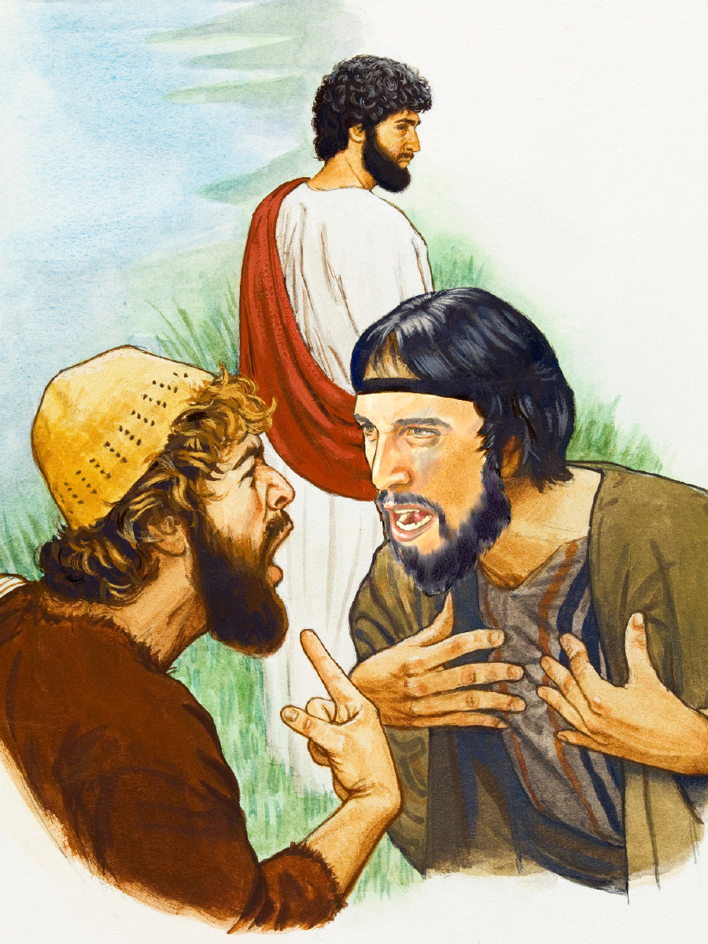
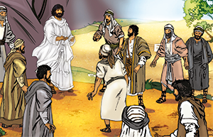
JEŽÍŠOVI PŘÁTELÉ

Slide 4
Pontius PILÁT se Ježíše obával

Slide 5
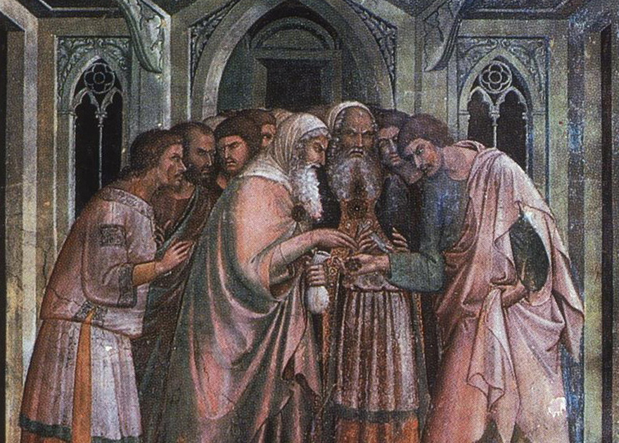
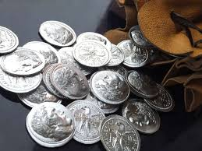
JIDÁŠ ZRADIL JEŽÍŠE

Slide 6
POSLEDNÍ VEČEŘE

Slide 7
VOJÁCI JDOU PRO JEŽÍŠE

Slide 8
Pilát soudí Ježíše

Slide 9
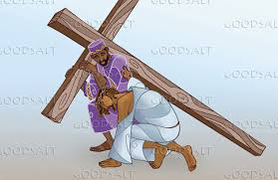
Ježíš jde na horu Golgotu

Slide 10
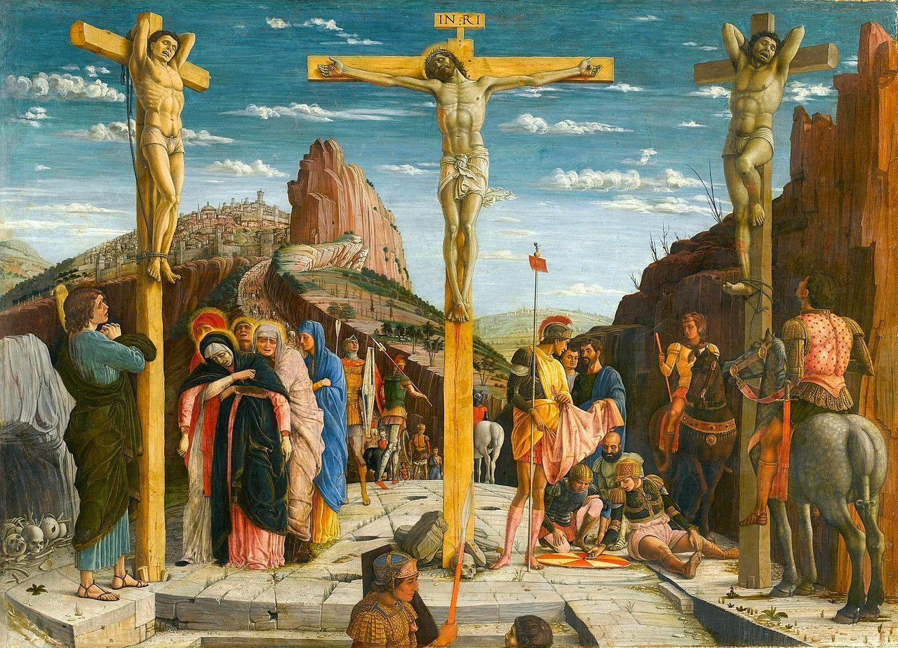

Slide 11
Boží hrob

Slide 12
